Slide 1
Pruebas Unitarias en Java
JUnit y Mockito

Slide 2
¿Qué son las pruebas unitarias?

Slide 3
Definición básica
Las pruebas unitarias consisten en aislar una parte del código y comprobar que funciona a la perfección.
Se ejecutan de forma rápida y aislada.
No dependen de bases de datos, redes, ni interfaces gráficas.

Slide 4
¿Qué se considera una “unidad”?
Una unidad es la parte más pequeña testable de una aplicación.
En Java, suele ser un método dentro de una clase.
Las pruebas unitarias se centran en una única responsabilidad.

Slide 5
Características clave
Automatizadas
Repetibles
Rápidas
Aisladas
Deterministas

Slide 6
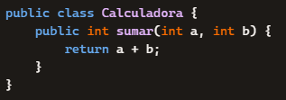
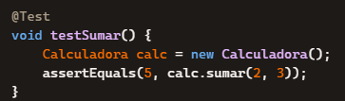
Un ejemplo

Slide 7
¿Qué no son?
No son pruebas de integración
No son pruebas de sistema
No prueban múltiples componentes a la vez
No dependen de recursos externos

Slide 8
¿Quién? ¿Cuándo?
El unit testing suele realizarse durante la fase de desarrollo de aplicaciones de software o móviles.
Normalmente las llevan a cabo los desarrolladores, aunque en la práctica, también pueden realizarlas los responsables de QA.

Slide 9
Conclusión del apartado
Las pruebas unitarias son la base del testing automatizado.
Permiten validar el comportamiento de nuestro código de forma rápida y confiable.
Son esenciales para mantener la calidad y facilitar el desarrollo ágil.

Slide 10
¿Por qué son importantes las pruebas unitarias?

Slide 11
Beneficios clave
Validan que el código hace lo que debe hacer
Facilitan el mantenimiento y la refactorización
Detectan errores de forma temprana
Mejoran la calidad del software
Permiten automatizar el proceso de verificación

Slide 12
Desarrollo más seguro
Las pruebas unitarias actúan como una red de seguridad
Si modificas el código y las pruebas fallan, sabes que algo se ha roto
Evitan regresiones (errores que reaparecen tras cambios)

Slide 13
Facilitan el diseño limpio
Fomentan el uso de clases pequeñas y bien definidas
Promueven el desacoplamiento entre componentes
Ayudan a identificar responsabilidades mal distribuidas

Slide 14
Documentación viva
Las pruebas muestran cómo se espera que funcione el código
Sirven como ejemplos prácticos para otros desarrolladores
Son más precisas que los comentarios o manuales

Slide 15
Ahorro de tiempo y costes
Detectar errores en etapas tempranas es más barato que en producción
Reducen el tiempo de depuración
Evitan errores que podrían afectar a clientes o usuarios finales

Slide 16
Soporte para metodologías ágiles
Son fundamentales en enfoques como TDD y CI/CD
Permiten realizar entregas frecuentes con confianza
Facilitan la integración continua y el despliegue automatizado

Slide 17
¿Por qué son importantes las pruebas unitarias?
Con ellas se detectan antes errores que, sin las pruebas unitarias, no se podrían detectar hasta fases más avanzadas como las pruebas de sistema, de integración e incluso en la beta.
Realizar pruebas unitarias con regularidad supone, al final, un ahorro de tiempo y dinero.
Las pruebas unitarias demuestran que la lógica del código está en buen estado y que funcionará en todos los casos.
Es posible probar distintas partes del proyecto sin tener que esperar a que otras estén completadas.

Slide 18
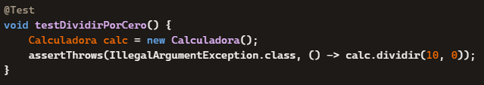
Ejemplo práctico

Slide 19
Conclusiones del apartado
Con ellas se detectan antes errores que, sin las pruebas unitarias, no se podrían detectar hasta fases más avanzadas como las pruebas de sistema, de integración e incluso en la beta.
Realizar pruebas unitarias con regularidad supone, al final, un ahorro de tiempo y dinero.
Las pruebas unitarias demuestran que la lógica del código está en buen estado y que funcionará en todos los casos.
Es posible probar distintas partes del proyecto sin tener que esperar a que otras estén completadas.

Slide 20
Fundamentos de Junit

Slide 21
¿Qué es JUnit?
JUnit es un conjunto de bibliotecas creadas por Erich Gamma y Kent Beck que son utilizadas en programación para hacer pruebas unitarias de aplicaciones Java.
JUnit es un conjunto de clases (framework) que permite realizar la ejecución de clases Java de manera controlada, para poder evaluar si el funcionamiento de cada uno de los métodos de la clase se comporta como se espera. Es decir, en función de algún valor de entrada se evalúa el valor de retorno esperado; si la clase cumple con la especificación, entonces JUnit devolverá que el método de la clase pasó exitosamente la prueba; en caso de que el valor esperado sea diferente al que regresó el método durante la ejecución, JUnit devolverá un fallo en el método correspondiente.
JUnit es también un medio de controlar las pruebas de regresión, necesarias cuando una parte del código ha sido modificado y se desea ver que el nuevo código cumple con los requerimientos anteriores y que no se ha alterado su funcionalidad después de la nueva modificación.

Slide 22
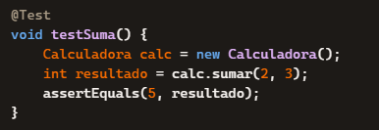
Estructura básica de una prueba
Cada prueba es un método anotado con @Test
Se usa assertEquals para verificar el resultado esperado

Slide 23

Ciclo de vida de una prueba
@BeforeEach: se ejecuta antes de cada prueba
@AfterEach: se ejecuta después de cada prueba
@BeforeAll: se ejecuta una vez antes de todas las pruebas
@AfterAll: se ejecuta una vez después de todas las pruebas

Slide 24
Principales anotaciones
Anotación | Descripción
@Test | Marca un método como prueba
@BeforeEach | Código que se ejecuta antes de cada prueba
@AfterEach | Código que se ejecuta después de cada prueba
@DisplayName | Nombre legible para la prueba
@Disabled | Desactiva temporalmente una prueba

Slide 25
Assertions comunes
assertEquals(expected, actual)
assertTrue(condition)
assertFalse(condition)
assertThrows(Exception.class, () -> {...})
assertAll(...) para agrupar múltiples verificaciones

Slide 26
Organización de pruebas
Las clases de prueba suelen tener el sufijo Test
Se colocan en el directorio src/test/java
Se recomienda una prueba por método público
Las pruebas deben ser independientes entre sí

Slide 27
Buenas prácticas
Nombrar las pruebas de forma descriptiva
Probar casos positivos y negativos
Evitar dependencias externas (bases de datos, red)
Mantener las pruebas rápidas y deterministas
Usar mocks para aislar dependencias (veremos más adelante)

Slide 28
Conclusión del apartado
JUnit es la base del testing en Java
Su sintaxis es simple, clara y poderosa
Dominar JUnit es esencial para escribir código confiable y mantenible

Slide 29
Fundamentos de mockito

Slide 30
¿Qué es Mockito?
Es un framework de simulación para pruebas en Java.
Permite crear objetos falsos (mocks) para simular dependencias.
Facilita pruebas unitarias aisladas sin necesidad de implementar toda la lógica real.
Muy útil para probar clases que dependen de servicios externos, bases de datos, APIs, etc.

Slide 31
¿Qué permite?
Mockito permite a los desarrolladores verificar el comportamiento del sistema bajo prueba (SUT) sin establecer expectativas de antemano.
Mockito intenta eliminar el patrón esperar-ejecutar-verificar eliminando la especificación de expectativas.
Mockito también proporciona algunas anotaciones para reducir el código repetitivo

Slide 32
¿Por qué usar mocks?
Aíslan la unidad bajo prueba.
Evitan efectos secundarios (como enviar correos o escribir en disco).
Permiten simular comportamientos específicos.
Facilitan la verificación de interacciones entre objetos.

Slide 33
Cómo crear un mock
mock() crea una instancia simulada de la clase.
No ejecuta la lógica real, solo responde lo que tú configures.

Slide 34
Configurar comportamiento simulado
when(...).thenReturn(...): define qué debe devolver el mock.
También puedes usar thenThrow(...) para simular excepciones.

Slide 35
Verificar interacciones
verify(...): comprueba que se llamó a un método.
Puedes verificar número de llamadas, argumentos, orden, etc.

Slide 36
Stubs vs Mocks
Concepto | Stub | Mock
Propósito | Simular respuestas | Verificar interacciones
Uso común | when(...).thenReturn(...) | verify(...)
Control | Parcial | Total

Slide 37
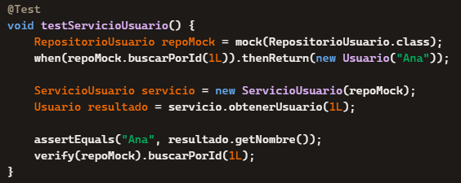
Ejemplo completo

Slide 38
Buenas prácticas con Mockito
Simula solo lo necesario
No abuses de los mocks: si puedes usar una clase real, hazlo
Usa @Mock y @InjectMocks para simplificar la configuración
Mantén las pruebas legibles y enfocadas

Slide 39
Conclusión del apartado
Mockito es una herramienta poderosa para pruebas unitarias aisladas
Permite simular dependencias y verificar interacciones
Dominar Mockito mejora la calidad y confiabilidad de tus pruebas

Slide 40
Instalación y configuración

Slide 41
Descarga e instalación de Junit y Mockito
JUNIT: https://spa.myservername.com/download-install-configure-junit-eclipse
MOCKITO: https://programandoenjava.com/mockito-pruebas-unitarias/

Slide 42
Configuración del entorno de desarrollo
https://spring.io/tools --> Spring Tool Suite
https://www.oracle.com/es/java/technologies/javase/javase8-archive-downloads.html#license-lightbox → JAVA

Slide 43
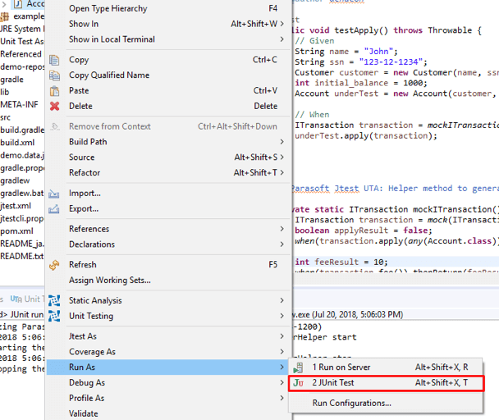
Ejecución de pruebas unitarias
Dentro del Explorador de paquetes, busque su prueba JUnit. Haga clic con el botón derecho y seleccione Ejecutar como > Prueba JUnit. Esto ejecutará su prueba e informará los resultados dentro de la vista JUnit Eclipse.

Slide 44
Ejercicio 1: Primeros test unitarios con JUnit

Slide 45
Ejercicio 2: Primeros test unitarios con Mockito

